Slide 1
Audit Carrefour
Magasin: Yasminette
23/12/2020
Ahmed Akermi

Slide 2
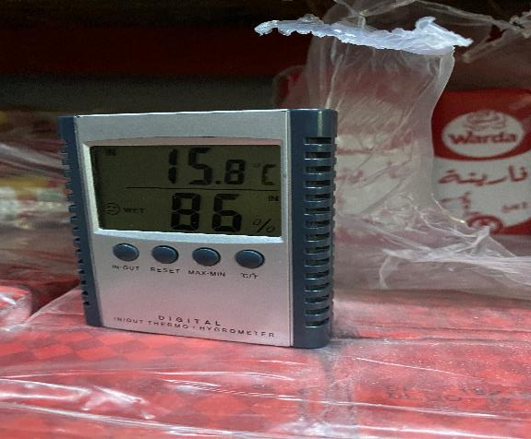
Réserve: L’hygrométrie est à 86%>65%.

Slide 3
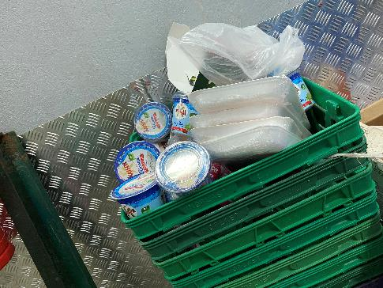
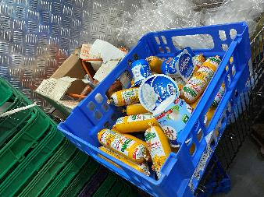
Zone casse : Entreposage de crème fraîche et de salami à température ambiante.

Slide 4
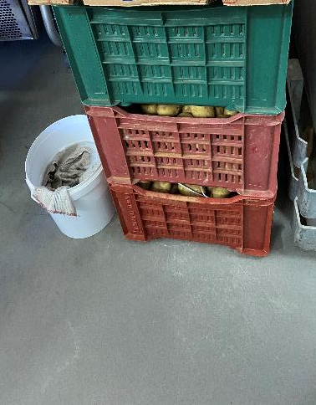
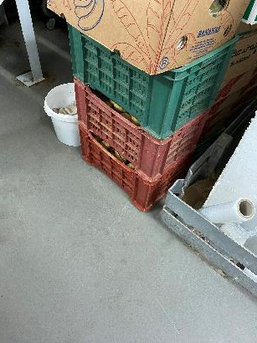
Réserve: Entreposage à même le sol des caisses de pomme de terre.

Slide 5
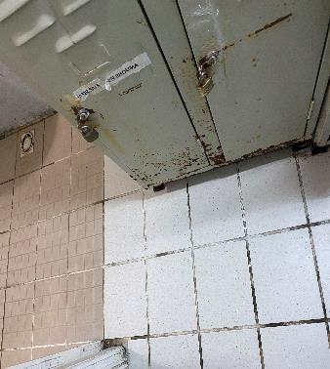
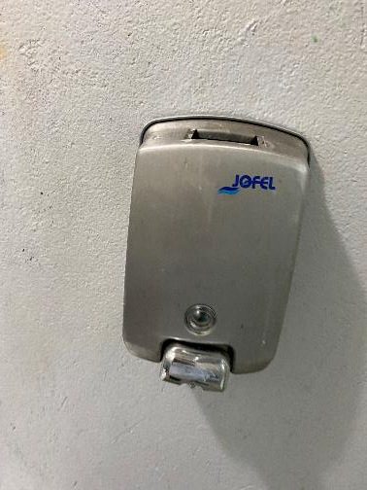
Vestiaire femme: Oxydation des casiers.
Le distributeur de savon est abimé.

Slide 6
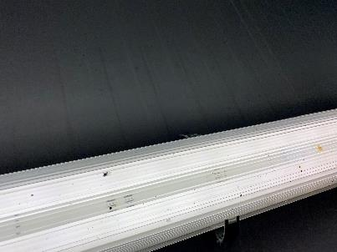
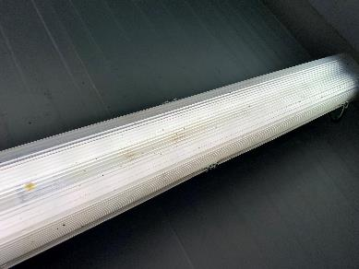
FLEG: Présence de cadavres de mouches et des piqûres de moisissures au niveau du cache lampe de la chambre froide.

Slide 7
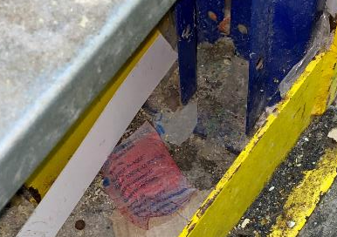
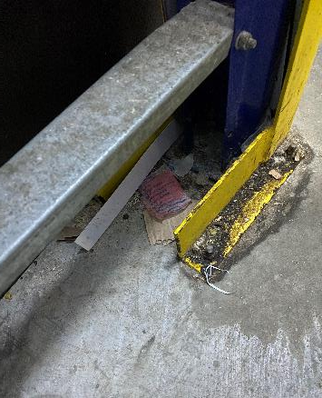
Réserve: Présence de produits raticides non protégés.

Slide 8
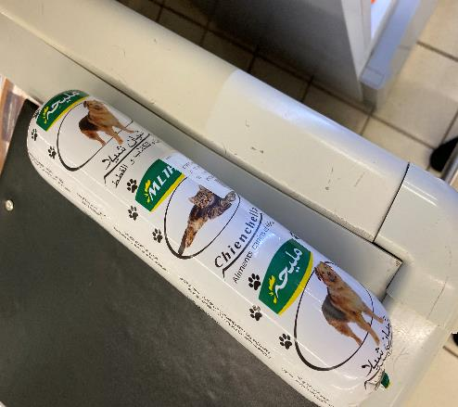
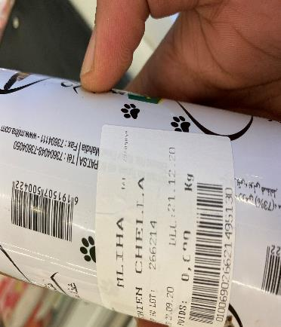
PLS: Présence d’un boudin de ‘CHIEN CHELLA’ périmé depuis le 21/12/2020.

